Slide 1
Качественный код

Slide 2
Собственно, зачем?

Slide 3
Зачем?
Код для человека, а не для компьютера
Другие люди
в том числе вы через год
Модификация и развитие
Повторное использование
Notes:
Командная работа — когда есть коллективное владение кодом. Код-ревью, баги, отпуска, …
Либо будут читать и развивать, либо будут бояться и выкинут.

Slide 4
Зачем?
Производительность
Время
Поддержание чистоты кода – дело профессионального выживания

Slide 5
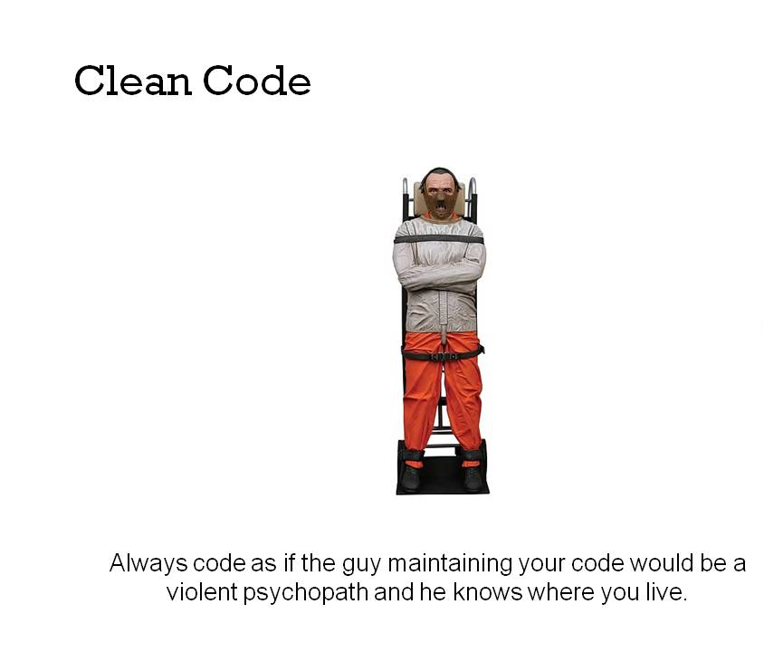

Slide 6
Форматирование и Стиль
красота

Slide 7
Главная мысль
Гораздо важнее, чтобы в команде был общий стиль, чем то, какой именно это будет стиль.
Долгие обсуждения тонкостей стиля форматирования — пустая трата времени.
Проще всего сойтись на «стандартном» для языка стиле.

Slide 8
Соглашения об именовании
ClassName
PublicMemberName
privateField
ISomeInterface

Slide 9
Имена и сигнатуры методов
понятность

Slide 10
Хорошее ли имя?
pszWndPrc
zaprosPolzovatelya
void FindTreasure(…)
Person SavePerson()
Dictionary<int, Tuple<int, int>> Handle(int[,][] data)
i, j, k
upperCaseWordIndex
positionIndexInTheArray
Notes:
Переделать в устные задачи

Slide 11
Хорошее ли имя?
int priorityAction
int priorityOfAction
int actionPriority
Handle, Do, Process, Manager, …
Notes:
Переделать в устные задачи

Slide 12
Хорошее ли имя?
Person FindPerson(string name) {
Person p = people.Find(name);
if (p == null) {
p = people.Create(name);
while (!db.Save(p))
db.IncreaseCapacity();
}
return p;
}
Notes:
FindPerson — плохое имя.
Это скорее GetOrCreate
Или даже GetOrCreateAndIncreaseCapacityIfNeeded
CQS — Command Query Sepration

Slide 13
Рефакторинг
Как поддерживать код в порядке?

Slide 14


Slide 15
Рефакторинг
Улучшение существующего кода,
без изменения его функциональности
с целью повышения его внутреннего качества: имена, форматирование, декомпозиция, зависимости, …

Slide 16
Рефакторинг: когда?
Микрорефакторинг — раз в несколько минут

Slide 17
Глобальный рефакторинг
Обычно привязывают к чему-то и как-то обосновывают.

Slide 18
Глобальный рефакторинг
Перед тем как делать фичу X, поскольку после этого будут похожие Y, Z, решили отрефакторить эту область, чтобы проще было делать X, Y, Z

Slide 19
Глобальный рефакторинг
Обнаружилась ошибка в X, связанная с не очень удачной архитектурой. Пока у нас есть время, отрефакторим её, чтобы подобные ошибки впредь проявлялись реже.

Slide 20
Декомпозиция
Основной способ борьбы со сложностью

Slide 21
Декомпозиция
— научный метод, использующий структуру задачи и позволяющий заменить решение одной большой задачи решением серии меньших задач, пусть и взаимосвязанных, но более простых.

Slide 22
7±2

Slide 23
Декомпозиция
Выделение простых абстракций, через которые можно просто выразить решение исходной задачи

Slide 24
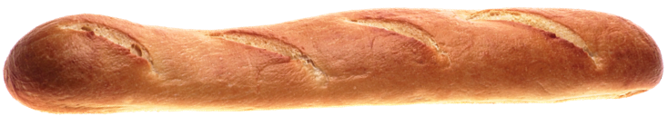
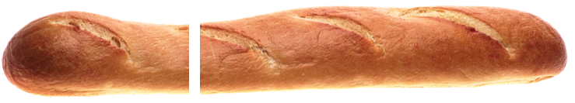
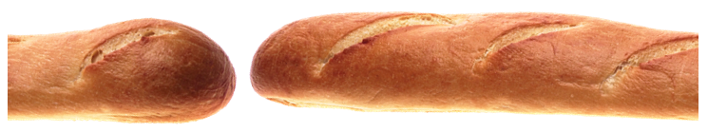
Циклический сдвиг массива

Slide 25
Циклический сдвиг массива
Reverse(array, 0, k-1); //O(k)
Reverse(array, k, n-1); //O(n-k)
Reverse(array, 0, n-1); // O(n)

Slide 26
Разбить на поля CSV
Field1 Field2 “Field 3 with spaces” “\”quote\””
↓
string[] SplitToFields(string line)
↓
Field1
Field2
Field 3 with spaces
“quote”

Slide 27
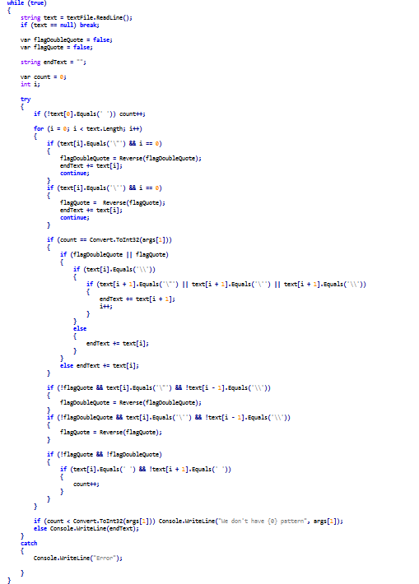

Slide 28
Разбить на поля CSV: Абстракции
string[] SplitToFields(string line)
string ReadField(string line, ref int pos)

Slide 29
Разбить на поля CSV
string[] SplitToFields(string line) {
var res = new List<string>();
var pos = 0;
string field;
while ((field = ReadField(line, ref pos)) != null)
res.Add(field);
return res.ToArray();
}

Slide 30
Разбить на поля CSV: Абстракции
string[] SplitToFields(string line)
string ReadField(string line, ref int pos)
Notes:
Возможно теперь вся сложность в ReadField?

Slide 31
Notes:
… и теперь он выглядит вот так?

Slide 32
Разбить на поля CSV: Абстракции
string[] SplitToFields(string line)
string ReadField(string line, ref int pos)
void SkipSpaces(string line, ref int pos)
string ReadSimpleField(string line, ref int pos)
string ReadQuotedField(string line, ref int pos)
Notes:
Продолжаем декомпозицию

Slide 33
Практика рефакторинга (10 мин)
Cleancode.sln, проект parse
TextParser.cs
провести декомпозицию кода
TextParserSolved.cs — решение (подглядывать только в конце!)
Ctrl+Alt+M — Extract method
Ctrl+Alt+N — Inline variable
F2 — Rename

Slide 34
Уровни абстракции
string ReadField(string line, ref int pos)
{
SkipSpaces(line, ref pos);
if (EndOfLine(line, pos)) return null;
return IsOpenQuotation(line, pos)
? ReadQuotedField(line, ref pos)
: ReadSimpleField(line, ref pos);
}

Slide 35
Уровни абстракции
Код функции читать легче, если он весь выдержан на одном уровне абстракций.
string ReadField(string line, ref int pos)
{
SkipSpaces(line, ref pos);
if (EndOfLine(line, pos)) return null;
return IsOpenQuotation(line, pos)
? ReadQuotedField(line, ref pos)
: ReadSimpleField(line, ref pos);
}

Slide 36
Декомпозиция — простые мысли
Метод размером более 30 строк?
— начинайте декомпозицию!
Ввод, вывод, слабо связанные шаги алгоритма, … → все в отдельные модули (методы / классы)

Slide 37
Идеальный модуль
Имеет ценность вне задачи
SRP
Независимость
Снаружи проще, чем внутри
Есть желание потестировать отдельно от остального

Slide 38
Задача «Частотный словарь биграмм»
На вход: файл с текстом
На выход: 100 самых распространенных биграмм, с указанием частоты на консоль.
Напишите не более 5 сигнатур методов и не более двух вспомогательных типов, которые пояснят вашу декомпозицию задачи на подзадачи. Тела методов писать не нужно.
Notes:
class NGram{
string[] Words;
}
class Freq<T>{
T Value;
int Frequency;
}
string[] ReadWords(string filename)
NGram[] SplitToBigrams(string[] words)
Freq<T>[] GetFreqRating<T>(T[] items)
WriteBigramsRating(Freq<NGram>[] bigramsRating);
Или
IEnumerable<string> ReadWords(string filename)
IEnumerable<Tuple<string, string>> SplitToBigrams(IEnumerable<string> words)
IEnumerable<Tuple<int, T>> GetFrequencyRating<T>(IEnumerable<T> items)
WriteBigrams(IEnumerable<Tuple<int, Tuple<string, string>>> birgamFrequencies)

Slide 39
Языковые возможности
Как ещё можно сделать код лучше?

Slide 40
Регулярные выражения
Выучите их хорошенько один раз!
Разбить строку на слова:
Regex.Split(line, @"\W+")
Regex.Replace(...)
Regex.IsMatch(...)

Slide 41
Регулярные выражения
И научитесь понимать, когда их НЕ использовать!
var result = line .Replace(@"\n", "\n") .Replace(@"\\", @"\")
http://stackoverflow.com/questions/1732348/regex-match-open-tags-except-xhtml-self-contained-tags

Slide 42
Работа с файлами
var reader = new StreamReader("filename.txt");
var lines = new List<string>();
while (true)
{
var s = reader.ReadLine();
if (s == null) break;
lines.Add(s);
}
OK?

Slide 43
Работа с файлами
var reader = new StreamReader("filename.txt");
var lines = new List<string>();
while (true)
{
var s = reader.ReadLine();
if (s == null) break;
lines.Add(s);
}
reader.Close();
А так ОК?

Slide 44
Работа с файлами
var lines = new List<string>();
var reader = new StreamReader("filename.txt");
try {
while (true) {
var s = reader.ReadLine();
if (s == null) break;
lines.Add(s);
}
}
finally {
reader.Close();
}
Может так?

Slide 45
Работа с файлами. ОК!
var lines = File.ReadAllLines("input.txt");

Slide 46
Работа с файлами
File.ReadAllLines("input.txt") → string[]
File.ReadAllText("input.txt") → string
File.WriteAllLines("input.txt", new[]{"hello", "world"})
File.WriteAllText("input.txt", "hello world!");

Slide 47
LINQ
int[] arr = GetSomeNumbers()
.Where(x => x%2 == 0)
.Select(x => x*x)
.Skip(1)
.Take(2)
.ToArray();

Slide 48
Итог
Общие стили форматирования
Понятные, качественно подобранные имена
Декомпозиция
Языковые возможности

Slide 49

Обязательно прочитать!

